Slide 1
Complexidade Assintótica
Eduardo Furlan Miranda
2024-02-01
Adaptado dos materiais dos Profs. N.T. Roman e F.L.S. Nunes

Slide 2
Análise de algoritmos
Permite escolher o algoritmo mais eficiente
Geralmente o tempo de duração de um algoritmo cresce com o tamanho da entrada
  O tempo de execução de um programa pode ser descrito como uma função do tamanho de sua entrada
Tamanho de entrada (n)
  Geralmente é o nº de itens de entrada
Tempo de execução
  Quantidade de operações
  Considerar que cada linha i tem um tempo constante ci

Slide 3
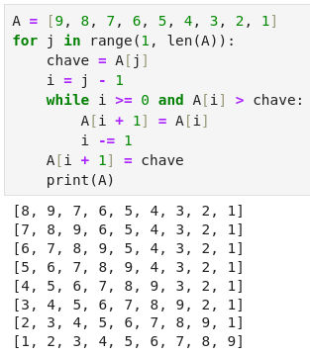
Ordenação por inserção (insertion-sort)

Slide 4
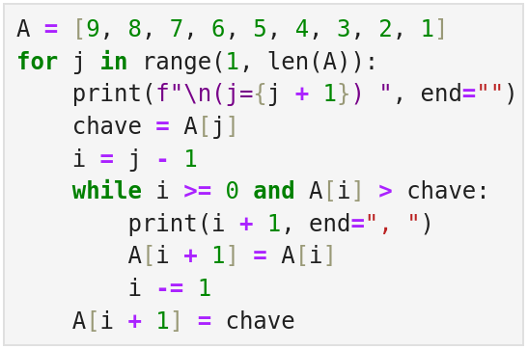
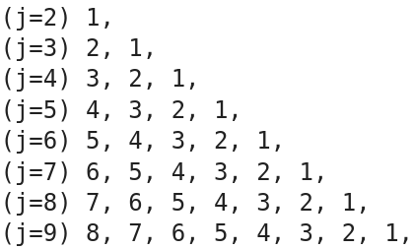
Laço interno
A parte interna do laço executa até 8 vezes
A linha do while executa até 9 vezes
tj : nº de vezes que o laço executa, para aquele valor de j

Slide 5


Melhor caso - quando já está ordenado
(o laço interno não
é executado)

Slide 6
Função de custo de um algoritmo
 | ordenação por inserção | custo | vezes
1 | for j in range(1, len(A)): | c1 | n
2 | chave = A[j] | c2 | n-1
3 | # ordenando elementos à esquerda | 0 | n-1
4 | i = j - 1 | c4 | n-1
5 | while i >= 0 and A[i] > chave: | c5
6 | A[i + 1] = A[i] | c6
7 | i -= 1 | c7
9 | A[i + 1] = chave | c8 | n-1

Slide 7
Tempo de execução do algoritmo - melhor caso
Entrada de n valores
Melhor caso: vetor já ordenado
  Na linha 5: A[i] ≤ chave, o que implica tj = 1 para j = 2, 3, ..., n
a
b
Podemos expressar como uma função linear: an + b

Slide 8
Tempo de execução do algoritmo - pior caso
Pior caso: se o arranjo estiver ordenado em ordem inversa
  Compara cada A[j] com A[1 .. j-1] → tj = j para j = 2, 3, ..., n
Propriedades matemáticas
an² + bn - c
Usa-se apenas o termo
mais importante
a
b
c

Slide 9
Tempo de execução de um algoritmo
  Fixo para uma determinada entrada
    Geralmente
Normalmente analisamos apenas o pior caso
  Limite superior do tempo para qualquer entrada
  O pior caso ocorre com frequência em alguns algoritmos
    Ex.: procurar um registro inexistente em um banco de dados
  Muitas vezes o caso médio é quase tão ruim quanto o pior

Slide 10
Taxa ou ordem de crescimento
Considera apenas o termo inicial (ex.: an²)
  Termos de mais baixa ordem são relativamente insignificantes
Ignora o coeficiente constante do termo inicial
  Menos significativo para grandes entradas
Notação: Θ(n²) (“téta de n ao quadrado”)
Geralmente um algoritmo é mais eficiente se o tempo de execução no pior caso possui menor ordem de crescimento

Slide 11
Complexidade assintótica
Método para descrever o comportamento de limites. Ex.:
  Desempenho de algoritmos quando aplicados a um volume muito grande de dados de entrada
Escolha do algoritmo pode se tornar um problema crítico quando n é grande
  Analisa-se o comportamento assintótico das funções de custo
    Representa o limite do comportamento da função de custo

Slide 12
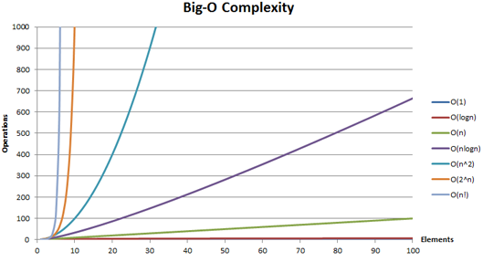
Eficiência assintótica dos algoritmos
Maneira como o tempo de execução de um algoritmo aumenta com o tamanho da entrada no limite, à medida que o tamanho da entrada aumenta indefinidamente
Um algoritmo que é assintoticamente mais eficiente será a melhor escolha para toda as entradas, exceto as pequenas

Slide 13
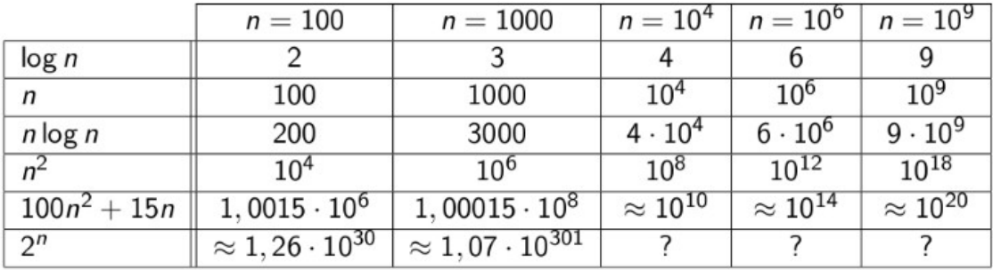
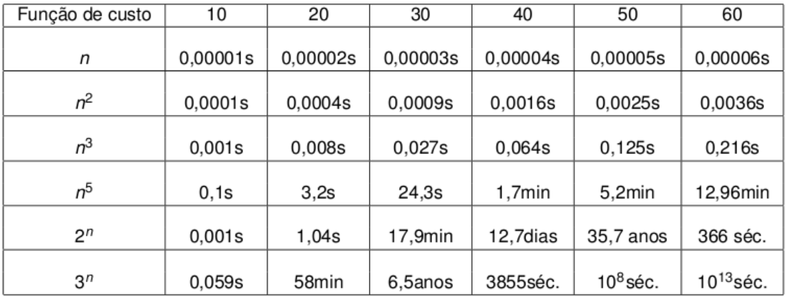
1 milhão de operações por segundo
n

Slide 14
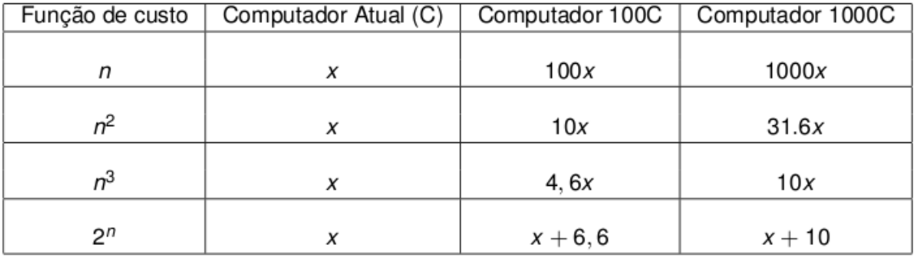
Influência do tamanho do problema
Ex.: em um mesmo tempo, aumentar 1000x a velocidade de um computador, resolve um problema 10x maior de complexidade Θ(n³), e um problema 1000x maior se a complexidade for Θ(n)

Slide 15
Resumindo
Se f(n) é a função de complexidade de um algoritmo A
  O comportamento assintótico de f(n) representa o limite do comportamento do custo (complexidade) de A quando n cresce
A análise de um algoritmo (função de complexidade)
  Geralmente considera apenas algumas operações elementares
    Usa apenas os termos mais importantes
A complexidade assintótica relata crescimento assintótico (no limite) das operações elementares

Slide 16
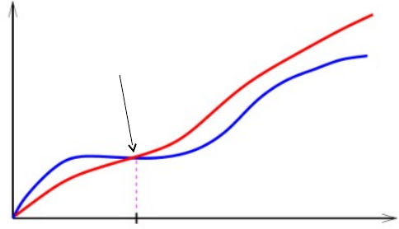
Dominar assintoticamente
Definição: uma função g(n) domina assintoticamente outra função f(n) se existem duas constantes positivas c e m tais que, para n ≥ m, tem-se | f(n) | ≤ c | g(n) |
cg(n)
tempo
m
f(n)
tamanho (n)

Slide 17
Exemplo 1 – quem domina quem?
g(n) = n e f(n) = -n²
Quem domina quem?
| n | ≤ | -n² | para todo n ∈ N
Para c = 1 e m = 0 ⇒ | g(n) | ≤ | f(n) |
Portanto f(n) domina assintoticamente g(n)

Slide 18
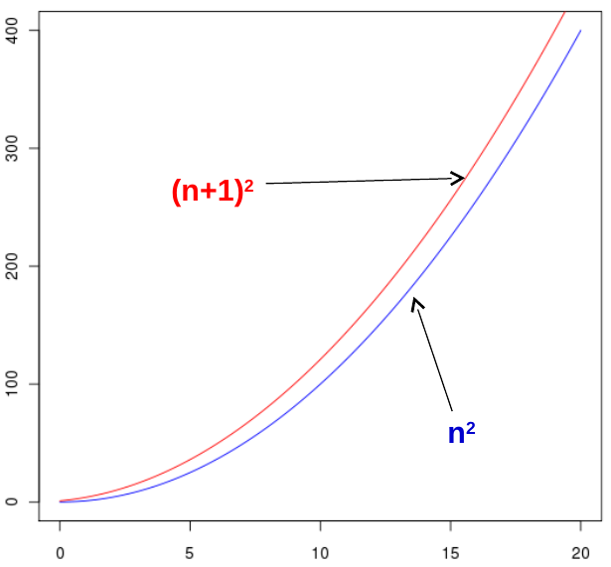
Exemplo 2
g(n) = (n + 1)² e f(n) = n²
|n²| ≤ |(n+1)²| para n ≥ 0
g(n) domina f(n)

Slide 19
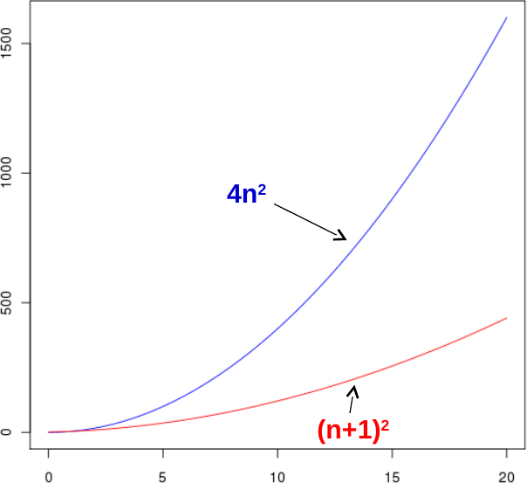
Exemplo 3
g(n) = (n+1)² e f(n) = n²
Suponha que queremos g(n) ≤ cf(n)
Então ∣(n+1)²∣ ≤ ∣cn²∣
Para isso, basta que∣(n+1)²∣≤∣(√cn)²∣
Se √c = 2, ou seja, c=4, isso é verdade
| (n+1)² | ≤ | 4n² |, ∀ n ≥ 1
f(n) domina g(n), ∀ n ≥ 1
  f(n) e g(n) dominam assintoticamente uma a outra

Slide 20
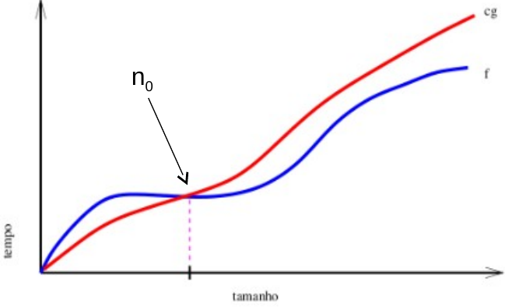
Notação O (lê-se “O grande”)
Definição: O(g(n)) = {f(n): existem constantes positivas c e n0 tais que 0 ≤ f(n) ≤ cg(n), ∀ n ≥ n0}
Informalmente dizemos que se f(n) ∈ O(g(n)), então f(n) cresce no máximo tão rapidamente quanto g(n)

Slide 21
Notação O
Expressa que g(n) domina assintoticamente f(n)
  Escreve-se f(n)=O(g(n)) e lê-se "f(n) é da ordem no máximo g(n)"
Usamos para dar um limite superior sobre uma função
Muitas vezes calcular a função de complexidade g(n) de um algoritmo A é complicado
  É mais fácil determinar que f(n) é O(g(n))
    Assintoticamente f(n) cresce no máximo como g(n)
Podemos descrever o tempo de execução de um algoritmo apenas inspecionando a sua estrutura global

Slide 22
Exemplo
 | ordenação por inserção | custo | vezes
1 | for j in range(1, len(A)): | c1 | n
2 | chave = A[j] | c2 | n-1
3 | # ordenando elementos à esquerda | 0 | n-1
4 | i = j - 1 | c4 | n-1
5 | while i >= 0 and A[i] > chave: | c5 | [ n(n + 1) ]/2 - 1
6 | A[i + 1] = A[i] | c6 | [ n(n - 1) ]/2
7 | i -= 1 | c7 | [ n(n - 1) ]/2
9 | A[i + 1] = chave | c8 | n-1
(continua)

Slide 23
Exemplos
Algoritmo insertion-sort visto anteriormente, an² + bn - c
  Estrutura de laço duplamente aninhado
  Limite superior O(n²) no pior caso
    Custo de cada iteração é limitado acima por O(1) (constante)
    Os índices i e j são no máximo n
    O laço interno é executado uma vez para cada um dos n² pares de valores i e j ← [n(n+1)]/2 – 1
3/2 n² – 2 n ∈ O( n² )
  Fazendo c=3/2 teremos 3/2 n² – 2n ≤ 3/2 n² ∀ n0 ≥ 2
  Outras constantes podem existir, mas o que importa é que existe alguma escolha para as constantes
f(n) ≤ cg(n)

Slide 24
Notação O – o pior caso
Como a notação O dá um limite superior, quando empregado ao pior caso...
  Indica que esse limite vale para qualquer instância daquele algoritmo
Assim, o limite O(n²) do pior caso do insertion sort também se aplica a qualquer entrada
Veremos que o mesmo não é verdadeiro para a notação Θ

Slide 25
Operações com a notação O
f(n) | = | O(f(n))
C × f(n) | = | O(f(n)), c é uma constante
O(f(n)) + O(f(n)) | = | O(f(n))
O(O(f(n))) | = | O(f(n))
O(f(n)) + O(g(n)) | = | O(max(f(n), g(n)))
O(f(n))O(g(n)) | = | O(f(n)g(n))
f(n)O(g(n)) | = | O(f(n)g(n))

Slide 26
Operações com a notação O
A regra O(f(n)) + O(g(n)) = O(max(f(n), g(n))) pode ser usada para calcular o tempo de execução de uma sequência de trechos de um programa
Suponha 3 trechos: O(n), O(n²) e O(n log n)
  Qual o tempo de execução do algoritmo como um todo?
    Lembre-se que o tempo de execução é a soma dos tempos de cada trecho
O(n) + O(n²) + O(nlogn) = max(O(n), O(n²), O(nlogn)) = O(n²)

Slide 27
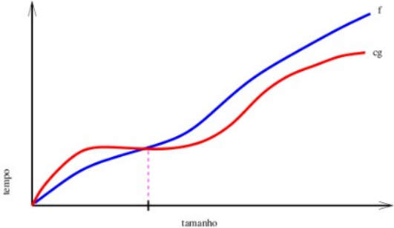
Notação Ω
“big omega de g de n”
Definição: Ω(g(n)) = {f(n): existem constantes positivas c e n0 tais que 0 ≤ cg(n) ≤ f(n), ∀ n ≥ n0}
Informalmente dizemos que se f(n) ∈ Ω(g(n)), então f(n) cresce no mínimo tão lentamente quanto g(n)
Note que se f(n) ∈ O(g(n))
define um limite superior
para f(n), Ω(g(n)) define
um limite inferior

Slide 28
Exemplo
f(n)
g(n)
3/2 n² – 2 n ∈ Ω( n² )
Fazendo c=1/2 teremos 3/2 n² – 2 n ≥ 1/2 n² , ∀ n0 ≥ 2
  Outras constantes podem existir, mas o que importa é que existe alguma escolha para as constantes

Slide 29
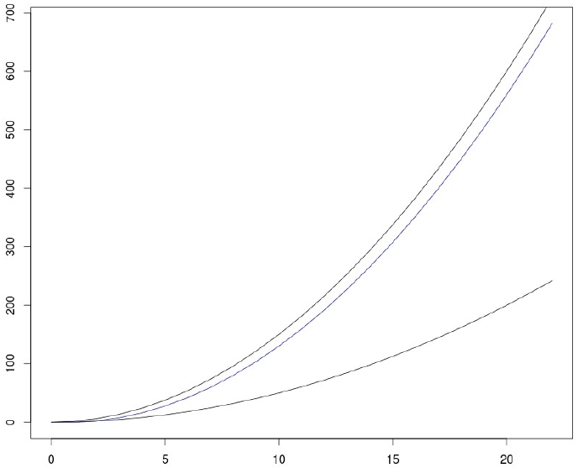
Notação O e Ω
tempo
3/2 n²
3/2 n² – 2 n
1/2 n²
tamanho

Slide 30
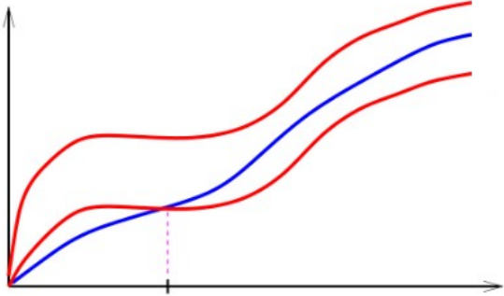
Notação Θ
Definição: Θ(g(n)) = {f(n): existem constantes positivas c1, c2 e n0 tais que 0 ≤ c1g(n) ≤ f(n) ≤ c2g(n), ∀ n ≥ n0}
Informalmente dizemos que se f(n) ∈ Θ(g(n)), então f(n) cresce tão rapidamente quanto g(n)
c2g
f
tempo
c1g
tamanho

Slide 31
Exemplo
f(n)
g(n)
3/2 n² – 2 n ∈ Θ( n² )
Fazendo c1=1/2 e c2 = 3/2 teremos
|1/2n²| ≤ |3/2n²–2n| ≤ |3/2n²| , ∀ n0 ≥ 2
  Outras constantes podem existir, mas o que importa é que existe alguma escolha para as constantes

Slide 32
3/2 n² – 2 n ∈ O( n² ) | → | 3/2 n² – 2n ≤ 3/2 n²
3/2 n² – 2 n ∈ Ω( n² ) | → | 3/2 n² – 2 n ≥ 1/2 n²
3/2 n² – 2 n ∈ Θ( n² ) | → | |1/2n²| ≤ |3/2n²–2n| ≤ |3/2n²|
Se f(n) ∈ O(g(n)) e f(n) ∈ Ω (g(n)), então f(n) ∈ Θ(g(n))

Slide 33
Notação Θ – pior/melhor caso
O tempo limite de Θ(n²) para o pior caso do insertion sort
  Não implica um tempo Θ(n²) para qualquer entrada
Por exemplo, se pegarmos o melhor caso, vemos que ele tem Θ(n)

Slide 34
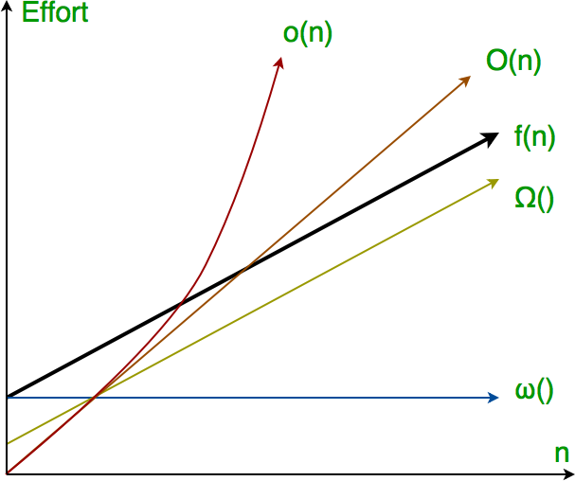
Notação o
(“o pequeno de g de n”)
o(g(n)) = {f(n): para toda constante positiva c, existe uma constante n0 > 0 tal que 0 ≤ f(n) < cg(n), ∀ n ≥ n0}to
Informalmente dizemos que se f(n) ∈ o(g(n)), então f(n) cresce mais lentamente que g(n)
Intuitivamente na notação o a função f(n) tem crescimento muito menor que g(n) quando n tende para o infinito

Slide 35
Exemplo
1000 n² ∈ o(n³) ?
Para todo valor de c, um n0 que satisfaz a definição é:
n0 = |1000/c| + 1

Slide 36
Diferença entre O e o
O: existem constantes positivas c e n0 tais que 0 ≤ f(n) ≤ cg(n), ∀ n ≥ n0
  A expressão 0 ≤ f(n) ≤ cg(n) é válida para alguma constante c>0
o: para toda constante positiva c, existe uma constante n0 > 0 tal que 0 ≤ f(n) < cg(n), ∀ n ≥ n0
  A expressão 0 ≤ f(n) < cg(n) é válida para toda constante c>0

Slide 37
Notação ω
Definição: ω(g(n)) = {f(n): para toda constante positiva c, existe uma constante n0 > 0 tal que 0 ≤ cg(n) < f(n), para todo n ≥ n0 }
Informalmente, dizemos que, se f(n) ∈ ω(g(n)), então f(n) cresce mais rapidamente que g(n)
Intuitivamente, na notação ω, a função f(n) tem crescimento muito maior que g(n) quando n tende para o infinito
ω está para Ω, da mesma forma que o está para O
  O e Ω são chamados de assintoticamente firmes

Slide 38
Exemplo
|1/1000 n²| ∈ ω(n) ?
Para todo valor de c, um n0 que satisfaz a definição é:
n0 = |1000c| + 1

Slide 39
Propriedades das classes
Reflexividade
  f(n) ∈ O(f(n))
  f(n) ∈ Ω(f(n))
  f(n) ∈ Θ(f(n))
Simetria
  f(n) ∈ Θ(g(n)) se, e somente se, g(n) ∈ Θ(f(n))
Simetria Transposta
  f(n) ∈ O(g(n)) se, e somente se, g(n) ∈ Ω(f(n))
  f(n) ∈ o(g(n)) se, e somente se, g(n) ∈ ω(f(n))

Slide 40
Propriedades das classes
Transitividade
Se f(n) ∈ O(g(n)) e g(n) ∈ O(h(n)), então f(n) ∈ O(h(n))
Se f(n) ∈ Ω(g(n)) e g(n) ∈ Ω(h(n)), então f(n) ∈ Ω(h(n))
Se f(n) ∈ Θ(g(n)) e g(n) ∈ Θ(h(n)), então f(n) ∈ Θ(h(n))
Se f(n) ∈ o(g(n)) e g(n) ∈ o(h(n)), então f(n) ∈ o(h(n))
Se f(n) ∈ ω(g(n)) e g(n) ∈ ω(h(n)), então f(n) ∈ ω(h(n))

Slide 41
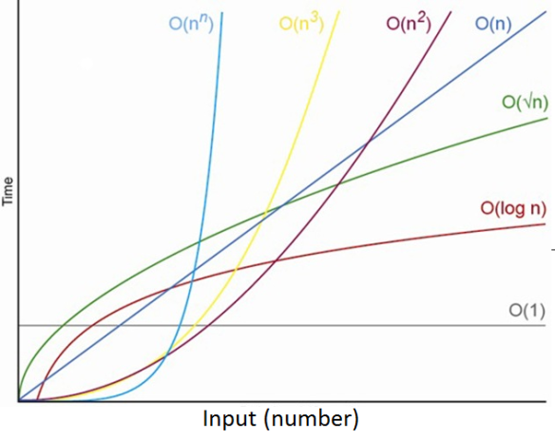
Hierarquia de funções

Slide 42
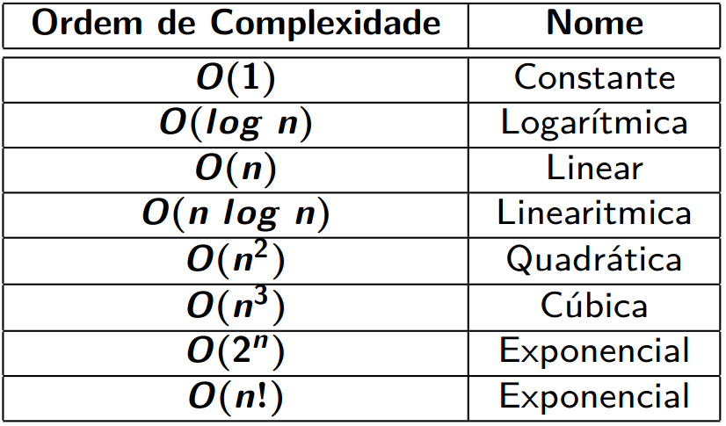
Principais Classes de Problemas

Slide 43
Referências
CORMEN, T. H. Algoritmos - Teoria e Prática. [S. l.]: GEN LTC, 2012.
ROMAN, N. T.; NUNES, F. L. S. Complexidade Assintótica. [S. l.]: USP, 2017. Disponível em: https://edisciplinas.usp.br/mod/resource/view.php?id=2197531&forceview=1.
FORTES, R. Análise de Algoritmos. [S. l.]: Universidade Federal de Ouro Preto, UFOP, 2014. Disponível em: http://www.decom.ufop.br/reinaldo/site_media/uploads/2014-01-bcc202/aulas/aula_04_-_analise_de_algoritmos_(parte_1)_(v1).pdf.

